Slide 1
МАРАФОН 2
LESSON 10

Slide 2
План на четверть
ПРОЕКТ
ПРОЕКТ
МАРАФОН
...
ЦИКЛЫ В PROCESSING.
LESSON 10
ЦИКЛЫ В PROCESSING.
МАРАФОН 2
УСЛОВИЯ В PROCESSING

Slide 3

English Time
Время Английского
Fast Winner | Быстро Победитель
Smart Competition | Сообразительный Соревнование
LESSON 10

Slide 4
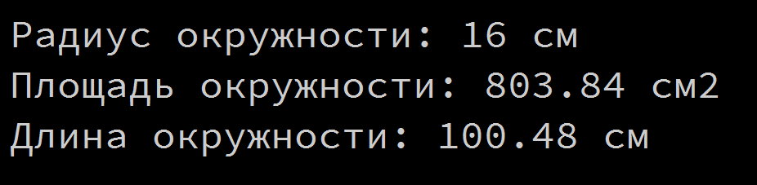
Задание 1
1
Написать программу, которая считает площадь окружности и её длину, исходя из радиуса. Радиус окружности выбирается случайным путем.
LESSON 10
Notes:
Решение заданий
int radius = (int)random(1, 100);
void setup() {
println("Радиус окружности:", radius, "см");
println("Площадь окружности:", 3.14 * radius * radius, "см2");
println("Длина окружности:", 3.14 * radius * 2, "см");
}
void draw() {
}

Slide 5

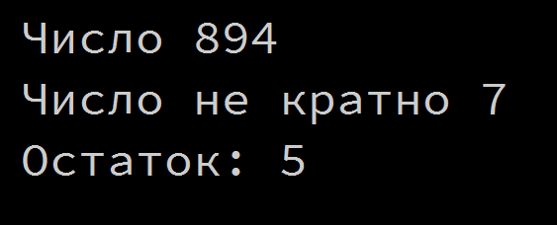
Задание 2
2
Написать программу, которая выполняет проверку случайного числа на кратность 7. В случае, если число не кратно, выводит остаток в консоль.
LESSON 10
Notes:
Решение задания:
int a = (int)random(1, 1000);
void setup() {
println("Число", a);
int ostatok = a % 7;
if (ostatok == 0) {
println("Число кратно 7");
} else {
println("Число не кратно 7");
println("Остаток:", ostatok);
}
}
void draw() {
}

Slide 6
Задание 3
3
Реализуйте скетч из примера. По нажатию на пробел в месте курсора появляется квадрат со случайным цветом.
LESSON 10
Notes:
Решение задания:
void setup() {
size(800, 800);
}
void draw() {
if (keyPressed && key == ' ') {
fill(random(0, 255), random(0, 255), random(0, 255));
rect(mouseX - 25, mouseY - 25, 50, 50);
delay(10);
}
}

Slide 7
Задание 4
4
Реализуйте скетч из примера. После реализации, дополните его возможностью менять цвета на случайные с помощью нажатия на кнопки мыши.
LESSON 10
Notes:
Решение задания:
Без смены цветов:
void setup() {
size(800, 800);
}
void draw() {
background(245);
strokeWeight(3);
stroke(50);
fill(255,0,0);
triangle(0, 0, width/2, 0, mouseX, mouseY);
fill(255,255,0);
triangle(width/2, 0, width, 0, mouseX, mouseY);
fill(0,255,0);
triangle(width, 0, width, height/2, mouseX, mouseY);
fill(0,255,255);
triangle(width, height/2, width, height, mouseX, mouseY);
fill(0,0,255);
triangle(width, height, width/2, height, mouseX, mouseY);
fill(255,0,255);
triangle(width/2, height, 0, height, mouseX, mouseY);
fill(255, 165, 0);
triangle(0, height, 0, height/2, mouseX, mouseY);
fill(255);
triangle(0, height/2, 0, 0, mouseX, mouseY);
} Со сменой цветов:
int c1 = (int)random(0, 256);
int c2 = (int)random(0, 256);
int c3 = (int)random(0, 256);
int c4 = (int)random(0, 256);
void setup() {
size(800, 800);
}
void draw() {
background(245);
strokeWeight(3);
stroke(50);
fill(c1, c2, c3);
triangle(0, 0, width/2, 0, mouseX, mouseY);
fill(c2,c3,c4);
triangle(width/2, 0, width, 0, mouseX, mouseY);
fill(c3,c4,c1);
triangle(width, 0, width, height/2, mouseX, mouseY);
fill(c4,c1,c2);
triangle(width, height/2, width, height, mouseX, mouseY);
fill(c4,c3,c2);
triangle(width, height, width/2, height, mouseX, mouseY);
fill(c3,c2,c1);
triangle(width/2, height, 0, height, mouseX, mouseY);
fill(c2, c1, c4);
triangle(0, height, 0, height/2, mouseX, mouseY);
fill(c1, c4, c3);
triangle(0, height/2, 0, 0, mouseX, mouseY);
}
void mousePressed() {
c1 = (int)random(0, 256);
c2 = (int)random(0, 256);
c3 = (int)random(0, 256);
c4 = (int)random(0, 256);
}

Slide 8
Задание 5
5
Реализуйте скетч из примера.
LESSON 10
Notes:
Решение задания:
void setup() {
size(800, 800);
}
void draw() {
background(43, 47, 59);
noFill();
strokeWeight(5);
stroke(2, 75, 232);
line(width/2, 0, width/2, height);
line(0, height/2, width, height/2);
if (mouseX < width/2 && mouseY < height/2) {
strokeWeight(10);
stroke(13, 138, 158);
triangle(mouseX - 87, mouseY + 50, mouseX + 87, mouseY + 50, mouseX, mouseY - 100);
}
if (mouseX > width/2 && mouseY < height/2) {
strokeWeight(10);
stroke(216, 59, 102);
ellipse(mouseX, mouseY, 170, 170);
}
if (mouseX < width/2 && mouseY > height/2) {
strokeWeight(10);
stroke(199, 129, 155);
rect(mouseX - 85, mouseY - 85, 170, 170);
}
if (mouseX > width/2 && mouseY > height/2) {
strokeWeight(10);
stroke(66, 126, 180);
line(mouseX - 85, mouseY - 85, mouseX + 85, mouseY + 85);
line(mouseX + 85, mouseY - 85, mouseX - 85, mouseY + 85);
}
}

Slide 9
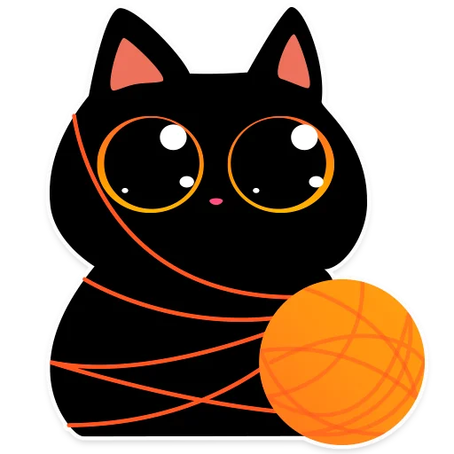
На этом всё!
LESSON 10

